Slide 1
Многослойные нейронные сети
Лекция №04
Методы обработки и распознавания изображений

Slide 2
План лекции
Переход от однослойных к многослойным сетям.
Формальная модель MLP.
Прямое распространение сигнала.
Функция ошибки и задача обучения.
Обратное распространение ошибки.
Переобучение и методы борьбы

Slide 3
Ограничения однослойного персептрона
Однослойный персептрон решает только линейно разделимые задачи.
Для сложных зависимостей нужен хотя бы один скрытый слой.
Слой - один или несколько нейронов, на входы которых подается один и тот же общий сигнал.
Слоистые нейронные сети - сети, в которых нейроны разбиты на отдельные группы (слои) так, что обработка информации осуществляется послойно.

Slide 4
Переход к многослойной сети
В слоистых сетях нейроны i-го слоя получают входные сигналы, преобразуют их и через точки ветвления передают нейронам (i+1) слоя. И так до k-го слоя, который выдает выходные сигналы для интерпретатора и пользователя. Число нейронов в каждом слое не связано с количеством нейронов в других слоях, может быть произвольным.
В рамках одного слоя данные обрабатываются параллельно, а в масштабах всей сети обработка ведется последовательно - от слоя к слою.

Slide 5
Переход к многослойной сети
В многослойной сети первый слой называется входным, последующие - внутренними или скрытыми, последний слой - выходным.
Входной слой сети реализует связь с входными данными, выходной - с выходными. Таким образом, нейроны могут быть входными, выходными и скрытыми. Входной слой организован из входных нейронов (input neuron), которые получают данные и распространяют их на входы нейронов скрытого слоя сети. Скрытый нейрон (hidden neuron) - это нейрон, находящийся в скрытом слое нейронной сети.

Slide 6
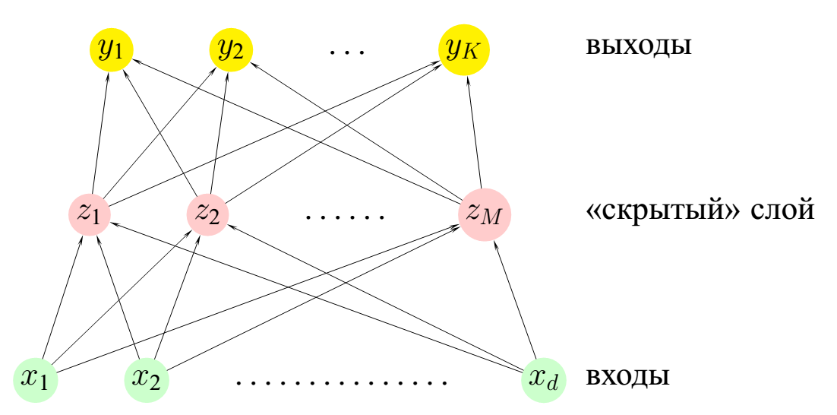
Переход к многослойной сети

Slide 7
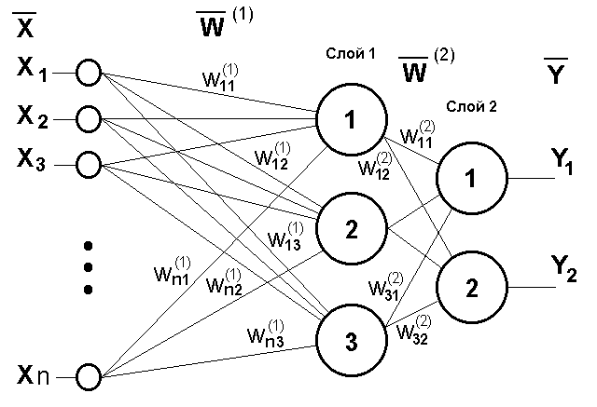
Переход к многослойной сети

Slide 8
Переход к многослойной сети
Сеть, изображенная на рисунке на предыдущем слайде, имеет n входов. На них поступают сигналы, идущие далее по синапсам на 3 нейрона, которые образуют первый слой. Выходные сигналы первого слоя передаются двум нейронам второго слоя. Последние, в свою очередь, выдают два выходных сигнала.

Slide 9
Переход к многослойной сети
В полносвязных сетях каждый нейрон передает свой выходной сигнал остальным нейронам, включая самого себя. Выходными сигналами сети могут быть все или некоторые выходные сигналы нейронов после нескольких тактов функционирования сети. Все входные сигналы подаются всем нейронам.
Процесс обучения нейронной сети заключается в подстройке ее внутренних параметров под конкретную задачу.
Алгоритм работы нейронной сети является итеративным, его шаги называют эпохами или циклами.
Эпоха - одна итерация в процессе обучения, включающая предъявление всех примеров из обучающего множества и, возможно, проверку качества обучения на контрольном множестве.
В ходе обучения нейронная сеть находит некие зависимости выходных полей от входных.

Slide 10

Формальная запись нейрона слоя
Введем базовый вычислительный блок многослойной сети: нейрон как преобразователь входного вектора в одно число на выходе. Формула нейрона:
$$z_{j}=\sum_{i=1}^{n}{ }w_{ji}x_{i}+b_{j}$$
$$h_{j}=f(z_{j})$$
$x_{i}$ — входные сигналы;
$w_{ji}$ — веса связей;
$b_{j}$ — смещение нейрона;
$z_{j}$ — взвешенная сумма на входе активационной функции;
$h_{j}$ — выход нейрона;
$f(⋅)$ — функция активации.

Slide 11

Формальная запись нейрона слоя
Каждый нейрон получает несколько входных сигналов, умножает каждый вход на свой вес, затем все результаты складываются, добавляется смещение, и после этого к полученной величине применяется функция активации.
1. Входы $x_{i}$
Это компоненты входного вектора, которые приходят на данный нейрон из предыдущего слоя или непосредственно из входных данных. Если речь идёт об изображении, то такими входами могут быть либо значения пикселей, либо признаки, уже вычисленные предыдущим скрытым слоем.
2. Веса $w_{ji}$
Вес показывает, насколько сильно $i$-й вход влияет на $j$-й нейрон текущего слоя. Большой положительный вес усиливает влияние входа, отрицательный — подавляет, а малый по модулю означает слабое влияние

Slide 12

Формальная запись нейрона слоя
3. Смещение $b_{j}$
Смещение — это добавка к сумме входов, которая позволяет сдвигать границу принятия решения нейрона. Без смещения нейрон был бы слишком жёстко привязан к началу координат, а со смещением модель становится более гибкой.
4. Линейная комбинация $z_{j}$
Величина
$$z_{j}=\sum_{i=1}^{n}{ }w_{ji}x_{i}+b_{j}$$
называется индуцированным локальным полем, суммарным входом или просто линейной комбинацией. Это ещё не окончательный выход нейрона, а только промежуточный результат перед нелинейным преобразованием.

Slide 13

Формальная запись нейрона слоя
5. Активация $h_{j}=f(z_{j})$
После вычисления суммы $z_{j}$ нейрон применяет к ней функцию активации $f$. Именно эта функция делает нейронную сеть нелинейной, а значит, способной описывать сложные зависимости, недоступные простой линейной модели.
Здесь можно дать краткий комментарий:
если $f(z)=z$, нейрон линейный;
если $f$ — sigmoid, tanh или ReLU, сеть получает нелинейные свойства.

Slide 14

Формальная запись нейрона слоя
Схема работы нейрона:
$$\begin{matrix}x_{1}\overset{w_{j1} }{→} \\ x_{2}\overset{w_{j2} }{→}\end{matrix}\sum{}+b_{j}→f(⋅)→h_{j}$$
нейрон вычисляет взвешенную сумму входов;
затем применяет нелинейную функцию активации;
веса и смещение настраиваются в процессе обучения.

Slide 15

Формальная запись нейрона слоя
Пусть нейрон получает два входа: $x_{1}=0.7$ и $x_{2}=0.2$,
веса равны $w_{j1}=0.5$, $w_{j2}=−0.3$, а смещение $b_{j}=0.1$.
Тогда сначала считаем сумму:
$$z_{j}=0.5⋅0.7+(−0.3)⋅0.2+0.1=0.39$$
а затем подаём это значение на функцию активации и получаем выход нейрона.
Один нейрон реализует локальное преобразование;
Слой состоит из многих таких нейронов;
Вся сеть — это последовательное применение таких преобразований по слоям.

Slide 16

Формальная модель слоя в векторно-матричной форме
Если на предыдущем слайде мы описали работу одного нейрона, то теперь обобщаем эту запись на весь слой. Вместо одного выхода $h_{j}$ рассматриваем сразу вектор выходов слоя. Вместо набора отдельных весов — матрицу весов. Вместо одного смещения — вектор смещений. Тогда весь слой записывается одной компактной матричной формулой.

Slide 17

Формальная модель слоя в векторно-матричной форме
Пусть многослойная сеть состоит из $L$ слоёв. Обозначим через $h^{(0)}=x$ ($x∈ℝ^{n_{0}}$) входной вектор сети. Для каждого слоя $l$ (имеет $n_{l}$ нейронов) вводятся матрица весов $W^{(l)}$ и вектор смещений $b^{(l)}$. Сначала вычисляется вектор линейных комбинаций
$$z^{(l)}=W^{(l)}h^{(l−1)}+b^{(l)},$$
после чего к нему покомпонентно применяется функция активации, и получаем выход слоя
$$h^{(l)}=f^{(l)}(z^{(l)}).$$
Таким образом, вся сеть представляет собой последовательность таких преобразований от входного слоя к выходному.
Слой вычисляется как одно линейное преобразование плюс нелинейность.

Slide 18
Почему нужна нелинейность
Если все функции активации линейные, то вся многослойная сеть эквивалентна одному линейному преобразованию.
Значит, глубина сама по себе бесполезна без нелинейности.
Нелинейные функции: sigmoid, tanh, ReLU.

Slide 19
Метод обратного распространения ошибки

Slide 20
Метод обратного распространения ошибки (Back propagation, backprop) - алгоритм обучения многослойных персептронов, основанный на вычислении градиента функции ошибок. В процессе обучения веса нейронов каждого слоя нейросети корректируются с учетом сигналов, поступивших с предыдущего слоя, и невязки каждого слоя, которая вычисляется рекурсивно в обратном направлении от последнего слоя к первому.

Slide 21

Прямое распространение (forward pass)
Сигнал последовательно проходит через все слои сети.
На каждом слое: линейная комбинация, затем нелинейная активация.
На выходе получаем ответ сети.
Алгоритм:
Подать вход $x$.
Вычислить $z^{(1)}$, затем $h^{(1)}$.
Повторить для всех скрытых слоёв.
Получить выход $h^{(L)}$.
Выход сети: $y=h^{(L)}$ (вектор размерности $n_{L}$).

Slide 22

Прямое распространение (forward pass)
Пример:
Чтобы вычисления были простыми, удобно взять сигмоидальную активацию:
$$σ(z)=\frac{1}{1+e^{−z}}$$
и такие данные:
Вход
$$x_{1}=1, x_{2}=0$$

Slide 23

Прямое распространение (forward pass)
Скрытый слой
Для первого скрытого нейрона:
$$w_{11}^{(1)}=0.3, w_{12}^{(1)}=0.4, b_{1}^{(1)}=0.1$$
Для второго скрытого нейрона:
$$w_{21}^{(1)}=−0.2, w_{22}^{(1)}=0.5, b_{2}^{(1)}=0.2$$
Выходной слой
$$w_{11}^{(2)}=0.7, w_{12}^{(2)}=−0.1, b_{1}^{(2)}=0.05$$

Slide 24

Прямое распространение (forward pass)
Пошаговый прямой проход
1. Входной вектор
$$h^{(0)}=x=\left(\begin{matrix}1 \\ 0\end{matrix}\right)$$
входной слой только передаёт данные дальше.
2. Суммы на скрытом слое
Для первого скрытого нейрона:
$$z_{1}^{(1)}=0.3⋅1+0.4⋅0+0.1=0.4$$
Для второго скрытого нейрона:
$$z_{2}^{(1)}=(−0.2)⋅1+0.5⋅0+0.2=0$$
То есть
$$z^{(1)}=\left(\begin{matrix}0.4 \\ 0\end{matrix}\right)$$

Slide 25

Прямое распространение (forward pass)
3. Активации скрытого слоя
Применяем сигмоиду:
$$h_{1}^{(1)}=σ(0.4)≈0.599$$
$$h_{2}^{(1)}=σ(0)=0.5$$
Следовательно,
$$h^{(1)}=\left(\begin{matrix}0.599 \\ 0.5\end{matrix}\right)$$
4. Сумма на выходном нейроне
$$z_{1}^{(2)}=0.7⋅0.599+(−0.1)⋅0.5+0.05$$
$$z_{1}^{(2)}≈0.4193$$

Slide 26

Прямое распространение (forward pass)
5. Выход сети
$$h_{1}^{(2)}=σ(0.4193)≈0.603$$
Итак, итоговый выход сети:
$$y=h^{(2)}≈0.603$$
Итак, сеть на входе $x=(1,0)^{T}$ выдала значение $y≈0.603$. Но само по себе это число ещё ничего не говорит о качестве работы сети. Чтобы понять, верно ли сработала сеть, нужно сравнить её выход с требуемым целевым значением. Отсюда возникает понятие ошибки и задача обучения нейронной сети

Slide 27
Ошибка и задача обучения
Ошибка обучения для построенной нейронной сети вычисляется путем сравнения выходных и целевых (желаемых) значений. Из полученных разностей формируется функция ошибок.
Функция ошибок - это целевая функция, требующая минимизации в процессе управляемого обучения нейронной сети.
Обучение — это подбор весов и смещений, минимизирующих ошибку.

Slide 28

Ошибка и задача обучения
Для одного обучающего примера
Пусть есть обучающий пример $(x,t)$, где $t∈ℝ^{n_{L}}$ — целевой (желательный) выход.
Простейшая функция ошибки (MSE):
$$E(x,t)=\frac{1}{2}\sum_{k=1}^{n_{L}}{ }(h_{k}^{(L)}(x)−t_{k})^{2},$$
где $h_{k}^{(L)}(x)$ — $k$-я компонента выхода сети на входе $x$.
Множитель $1/2$: удобен при дифференцировании.

Slide 29

Ошибка и задача обучения
Для выборки
Пусть есть обучающее множество $\{(x^{(p)},t^{(p)})\}_{p=1}^{P}$.
Тогда суммарная ошибка:
$$E_{\text{tot}}=\sum_{p=1}^{P}{ }E(x^{(p)},t^{(p)}).$$
Обучение — это минимизация $E_{\text{tot}}$ по всем параметрам сети $θ=\{W^{(l)},b^{(l)}\}_{l=1}^{L}$.
Именно этот функционал мы минимизируем.

Slide 30
Ошибка и задача обучения
После прямого прохода сеть выдаёт некоторый выход y. Если у нас есть правильный ответ t, то можно сравнить их и измерить ошибку. Для одного примера ошибка показывает, насколько сеть ошиблась на данном входе, а для всей обучающей выборки обычно рассматривают суммарную или среднюю ошибку».
Таким образом, задача обучения перестаёт быть абстрактной: нам нужно подобрать такие параметры сети, при которых функция ошибки принимает как можно меньшее значение.
Что же дальше?

Slide 31
Ошибка и задача обучения
Мы научились измерять ошибку сети. Но измерить ошибку недостаточно — нужно ещё уметь её уменьшать. Для этого надо понять, как ошибка зависит от параметров сети, то есть перейти к производным и градиентному обучению

Slide 32

Идея градиентного обучения
Основная формула:
$$θ←θ−η∇E(θ)$$
где $θ$ — все параметры сети.
Более простая форма:
$$w←w−η\frac{∂E}{∂w}, b←b−η\frac{∂E}{∂b}$$

Slide 33

Идея градиентного обучения
Если ошибка зависит от параметров сети, то можно посмотреть, как она изменяется при малом изменении каждого веса и каждого смещения. Именно это и измеряют частные производные».
Если производная по параметру положительна, то увеличение этого параметра увеличивает ошибку, значит параметр надо уменьшить. Если производная отрицательна, то параметр, наоборот, стоит увеличить. Так возникает правило градиентного спуска.
Коэффициент $η$ называют скоростью обучения: он определяет, насколько большой шаг мы делаем при корректировке параметров

Slide 34

Идея градиентного обучения
Ошибка зависит от параметров сети: $E=E(W,b)$.
Градиент указывает направление наискорейшего роста ошибки.
Поэтому параметры изменяют в противоположном направлении.
Для обучения нужно вычислить производные ошибки по всем параметрам.
Итак, идея градиентного обучения понятна: если известны производные ошибки по параметрам, можно пошагово уменьшать ошибку. Но в многослойной сети параметров много, а влияние каждого параметра на итоговую ошибку проходит через скрытые слои. Поэтому нужна эффективная процедура вычисления всех этих производных — метод обратного распространения ошибки.

Slide 35

Обратное распространение ошибки
В многослойной сети ошибка зависит от параметров всех слоёв.
Для обучения необходимо вычислить$\frac{∂E}{∂w_{ij}^{(l)}}, \frac{∂E}{∂b_{i}^{(l)}}$для каждого слоя $l$.
Прямая дифференциация по всем параметрам неэффективна.
Метод backprop вычисляет эти производные рекурсивно: от выходного слоя к входному.
Опорная формула:
$$\text{ошибка на выходе} ⇒ \text{ошибки скрытых слоёв} ⇒ \text{градиенты по весам}$$
Обратное распространение ошибки — это не новый принцип обучения, а эффективный способ вычисления градиентов, необходимых для градиентного спуска.

Slide 36

Обратное распространение ошибки
Ключевой ход backprop — ввести «локальные ошибки» (дельты):
$$δ_{i}^{(l)}=\frac{∂E}{∂z_{i}^{(l)}}.$$
В векторной форме $δ^{(l)}∈ℝ^{n_{l}}$ — градиент ошибки по линейным комбинациям $z^{(l)}$.
Почему это удобно:
Сначала вычисляем $δ^{(L)}$ для выходного слоя.
Затем по рекурсивной формуле вычисляем $δ^{(l)}$ для всех скрытых слоёв.
Градиенты по весам и смещениям выражаются через $δ^{(l)}$ и $h^{(l−1)}$.

Slide 37

Обратное распространение ошибки
Шаг 1. Градиент по весам через правило цепочки
Рассмотрим один пример $(x,t)$, уберём индекс $p$ для краткости.
Для весов $W_{ij}^{(l)}$:
$$\frac{∂E}{∂W_{ij}^{(l)}}=\sum_{k=1}^{n_{L}}{ }\frac{∂E}{∂h_{k}^{(L)}}⋅\frac{∂h_{k}^{(L)}}{∂W_{ij}^{(l)}}.$$
Но проще пойти через $z^{(l)}$:
$$\frac{∂E}{∂W_{ij}^{(l)}}=\sum_{r=1}^{n_{l}}{ }\frac{∂E}{∂z_{r}^{(l)}}⋅\frac{∂z_{r}^{(l)}}{∂W_{ij}^{(l)}}=\sum_{r=1}^{n_{l}}{ }δ_{r}^{(l)}⋅\frac{∂z_{r}^{(l)}}{∂W_{ij}^{(l)}}.$$
Теперь используем явную форму $z^{(l)}=W^{(l)}h^{(l−1)}+b^{(l)}$:
$$z_{r}^{(l)}=\sum_{s=1}^{n_{l−1}}{ }W_{rs}^{(l)}h_{s}^{(l−1)}+b_{r}^{(l)}.$$

Slide 38

Обратное распространение ошибки
Отсюда:
$$\frac{∂z_{r}^{(l)}}{∂W_{ij}^{(l)}}=\left\{\begin{matrix}h_{j}^{(l−1)}, & \text{если} r=i, \\ 0, & \text{если} r≠i.\end{matrix}\right.$$
Подставляем:
$$\frac{∂E}{∂W_{ij}^{(l)}}=δ_{i}^{(l)}⋅h_{j}^{(l−1)}.$$
В матричной форме:
$$\frac{∂E}{∂W^{(l)}}=δ^{(l)}(h^{(l−1)})^{T}.$$

Slide 39

Обратное распространение ошибки
Аналогично для смещений:
$$\frac{∂E}{∂b_{i}^{(l)}}=\sum_{r=1}^{n_{l}}{ }\frac{∂E}{∂z_{r}^{(l)}}⋅\frac{∂z_{r}^{(l)}}{∂b_{i}^{(l)}}=δ_{i}^{(l)},$$
так как $∂z_{r}^{(l)}/∂b_{i}^{(l)}=1$ при $r=i$ и 0 иначе.
Векторно:
$$\frac{∂E}{∂b^{(l)}}=δ^{(l)}.$$

Slide 40

Обратное распространение ошибки
Шаг 2. Вывод $δ^{(L)}$ для выходного слоя
Для выходного слоя $L$ используем конкретную форму ошибки.
При MSE:
$$E=\frac{1}{2}\sum_{k=1}^{n_{L}}{ }(h_{k}^{(L)}−t_{k})^{2}.$$
Сначала дифференцируем по $h_{k}^{(L)}$:
$$\frac{∂E}{∂h_{k}^{(L)}}=h_{k}^{(L)}−t_{k}.$$

Slide 41

Обратное распространение ошибки
Далее применяем правило цепочки:
$$δ_{k}^{(L)}=\frac{∂E}{∂z_{k}^{(L)}}=\frac{∂E}{∂h_{k}^{(L)}}⋅\frac{∂h_{k}^{(L)}}{∂z_{k}^{(L)}}=(h_{k}^{(L)}−t_{k})⋅f^{′(L)}(z_{k}^{(L)}),$$
где $f^{′(L)}$ — производная функции активации выходного слоя.
Векторно:
$$δ^{(L)}=(h^{(L)}−t)⊙f^{′(L)}(z^{(L)}),$$
где $⊙$ — покомпонентное (Хадамардово) произведение.

Slide 42

Обратное распространение ошибки
Шаг 3. Рекурсивная формула $δ^{(l)}$ для скрытых слоёв
Для скрытого слоя $l<L$ нужно выразить $δ^{(l)}$ через $δ^{(l+1)}$.
Пишем:
$$δ_{i}^{(l)}=\frac{∂E}{∂z_{i}^{(l)}}.$$
Используем, что $z^{(l)}$ влияет на ошибку только через $z^{(l+1)},z^{(l+2)},…,z^{(L)}$. Но в feedforward-сети с линейным слоем и покомпонентной активацией удобно идти шаг за шагом:
$$δ_{i}^{(l)}=\sum_{j=1}^{n_{l+1}}{ }\frac{∂E}{∂z_{j}^{(l+1)}}⋅\frac{∂z_{j}^{(l+1)}}{∂z_{i}^{(l)}}=\sum_{j=1}^{n_{l+1}}{ }δ_{j}^{(l+1)}⋅\frac{∂z_{j}^{(l+1)}}{∂z_{i}^{(l)}}.$$
Теперь распишем $z^{(l+1)}$:
$$z_{j}^{(l+1)}=\sum_{s=1}^{n_{l}}{ }W_{js}^{(l+1)}h_{s}^{(l)}+b_{j}^{(l+1)}=\sum_{s=1}^{n_{l}}{ }W_{js}^{(l+1)}f^{(l)}(z_{s}^{(l)})+b_{j}^{(l+1)}.$$

Slide 43

Обратное распространение ошибки
Дифференцируем по $z_{i}^{(l)}$:
$$\frac{∂z_{j}^{(l+1)}}{∂z_{i}^{(l)}}=W_{ji}^{(l+1)}⋅f^{′(l)}(z_{i}^{(l)}),$$
так как производная $f^{(l)}(z_{s}^{(l)})$ по $z_{i}^{(l)}$ даёт $f^{′(l)}(z_{i}^{(l)})$ только при $s=i$.
Подставляем:
$$δ_{i}^{(l)}=f^{′(l)}(z_{i}^{(l)})\sum_{j=1}^{n_{l+1}}{ }W_{ji}^{(l+1)}δ_{j}^{(l+1)}.$$
Векторная форма:
$$δ^{(l)}=(W^{(l+1)})^{T}δ^{(l+1)}⊙f^{′(l)}(z^{(l)}).$$
Это и есть центральная рекурсивная формула обратного распространения ошибки.

Slide 44

Итоговые формулы алгоритма обратного распространения
Forward pass для примера $(x,t)$:
  $h^{(0)}=x$.
  Для $l=1,…,L$:$z^{(l)}=W^{(l)}h^{(l−1)}+b^{(l)}, h^{(l)}=f^{(l)}(z^{(l)}).$
Инициализация «ошибки» выходного слоя:$δ^{(L)}=(h^{(L)}−t)⊙f^{′(L)}(z^{(L)}).$
Рекурсия для скрытых слоёв $l=L−1,…,1$:$δ^{(l)}=(W^{(l+1)})^{T}δ^{(l+1)}⊙f^{′(l)}(z^{(l)}).$
Градиенты для данного примера:$\frac{∂E}{∂W^{(l)}}=δ^{(l)}(h^{(l−1)})^{T}, \frac{∂E}{∂b^{(l)}}=δ^{(l)}.$
Обновление параметров (градиентный спуск):$W^{(l)}←W^{(l)}−η\frac{∂E}{∂W^{(l)}}, b^{(l)}←b^{(l)}−η\frac{∂E}{∂b^{(l)}}.$
Для мини-батча из нескольких примеров градиенты берутся как сумма (или среднее) по примерам.

Slide 45

Итоговые формулы алгоритма обратного распространения
Подразумеваем что $x$ — это вектор пикселей изображения:
$x∈ℝ^{d}$, где $d=m⋅n$ для изображения $m×n$, пиксели развёрнуты в вектор.
Веса первого слоя $W^{(1)}$ задают линейные фильтры над пикселями (по сути, «проекции» изображения).
Дальнейшие слои создают всё более сложные нелинейные комбинации этих фрагментов.

Slide 46
Полный алгоритм обучения MLP
Один цикл обучения:
Инициализация весов.
Прямой проход.
Вычисление ошибки.
Обратный проход.
Обновление весов.
Переход к следующему примеру/батчу/эпохе.

Slide 47
Переобучение нейронной сети

Slide 48
Проблема переобучения
Переобучение, или чрезмерно близкая подгонка - излишне точное соответствие нейронной сети конкретному набору обучающих примеров, при котором сеть теряет способность к обобщению.
Переобучение (overfitting) связано с тем, что выбор обучающего (тренировочного) множества является случайным. С первых шагов обучения происходит уменьшение ошибки. На последующих шагах с целью уменьшения ошибки (целевой функции) параметры подстраиваются под особенности обучающего множества. Однако при этом происходит "подстройка" не под общие закономерности ряда, а под особенности его части - обучающего подмножества. При этом точность прогноза уменьшается.

Slide 49
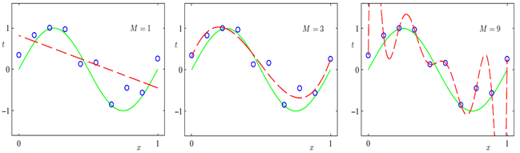
Недообучение и переобучение
  недообучение, хорошее обобщение, переобучение.

Slide 50
Причины переобучения
Недостаток данных.
Слишком сложная модель.
Слишком долгое обучение.
Шумные или нерепрезентативные данные.

Slide 51
Методы борьбы с переобучением
Регуляризация весов.
Разделение на train/validation/test.
Ранняя остановка.
Кросс-валидация.
Добавление шума/аугментация.

